Slide 1
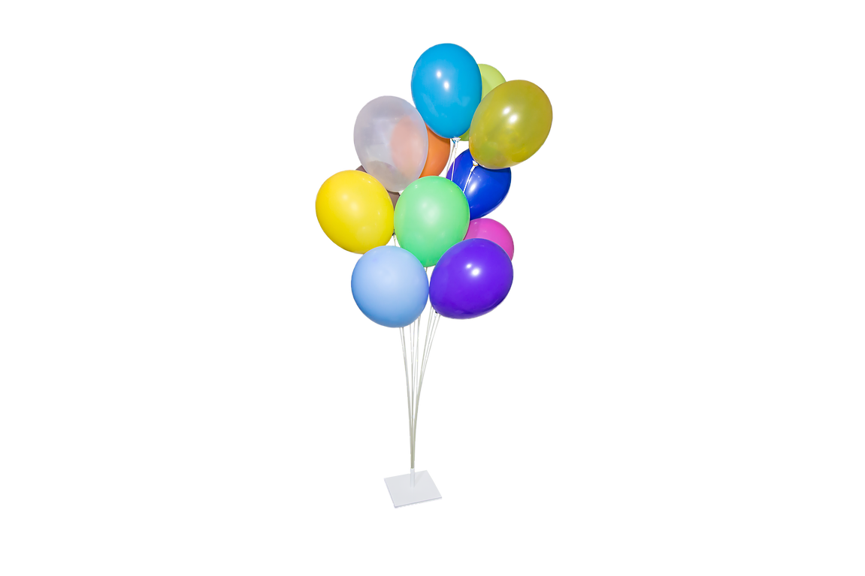
Maratonas de
Programação

